Slide 1

Flat-Plane Display Luminance and Color Uniformity Measurement by 2-Dimension CCD Array
Fu Xiong Chang
2011/07/11

Slide 2
綱要
研究的背景與目的
研究的工作內容
本系統的功能驗証
結論

Slide 3
研究的背景與動機
1.平面顯示器的主要品管檢測項目：
輝度(Luminance)
色度(Color)
均勻性(Uniformity)
2.平面顯示器之輝度與色度均勻性量測相關標準組織
VESA FPDM
ISO (International Organization for Standardization)
TCO (The Swedish Confederation for Professional Employees)
SPWG (The Standard Panels Working Group)
3.輝度和色度測量儀器-空間量測形式
單點式量測技術
全面式量測技術

Slide 4
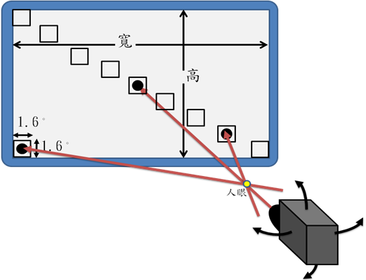
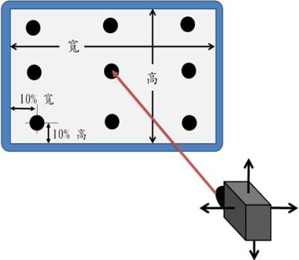
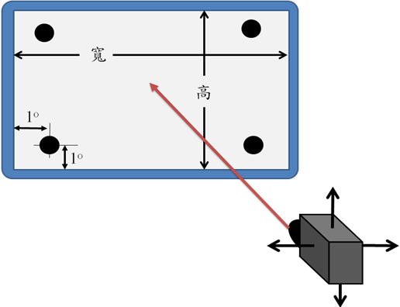
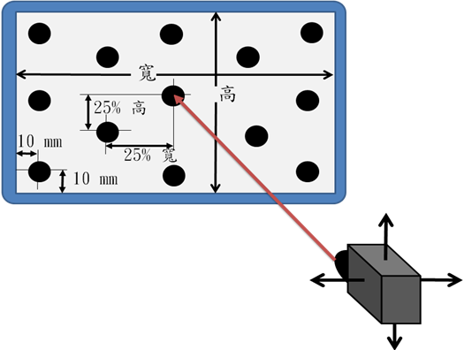
國際標準在均勻性量測的定義
VESA FPDM標準:
ISO標準:
定義：不均勻性
定義：視角觀賞點角度評估均勻性
Non-Uniformity % = 100% x [1- (L_{min} / L_{max})]
Uniformity = (Lmax / Lmin)
TCO標準：
SPWG標準:
定義：輝度變異
定義：不均勻性
Luminance Variation = Lmax/Lmin
Non-Uniformity % = 100% x [1- (L_{min} / L_{max})]

Slide 5
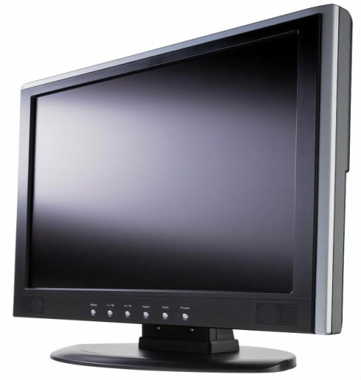
輝度和色度測量儀器-空間量測形式
單點式量測技術
全面式量測技術
單點式量測技術：
將待測發光面分成九個等分，再逐一量測其輝度值及色度值
全面式量測技術：
由面型CCD將待測發光面，進行一次擷取，量測其輝度值及色度值。量測點數由CCD的解析度決定。
三軸移動定位
4
2
3
BM-7A
5
1
6
BM-7A
7
8
9
BM-7A：colorimeters
CCD
Photometer /
Colorimeter

Slide 6
單點式量測技術限制
全面式量測技術限制
步進馬達速度
移動平台對位誤差
量測點數
符合CIE三原色濾鏡
高解析度CCD
面型CCD的校正
軟硬體整合程式
量測過程耗時
價格昂貴
研發一套自製化量測系統
使用一般的面型彩色攝影機,搭配影像擷取卡
配合LabVIEW軟體，數據擷取處理及硬體溝通
完成CCD攝影機的系統校正
誤差≦±5％，低成本、快速的
輝度和色度及其均勻性的量測儀器

Slide 7
工作內容
建立一套輝度與色度量測系統
量測系統架構
量測系統的校正
1.CCD攝影機特性誤差的評估
a.重複性評估
b.暗電流評估
C.電子電路曝光時間評估
2.CCD攝影機的校正流程
a.攝影機的彩色濾鏡頻譜校正
b.CCD平場校正(Flat-Field correction)
c.色度值轉換

Slide 8
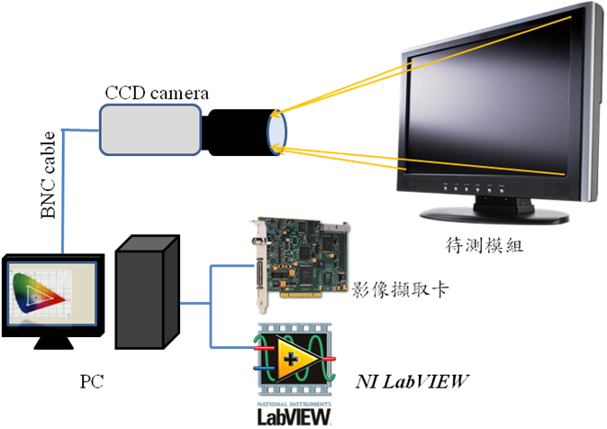
量測系統架構
待測模組
光源擷取
類比式彩色3CCD
(Sony DXC-390)
類比影像擷取卡(NI PCI-1410)
LabVIEW
系統校正
檢測項目
輝度(Luminance)
色度(Color)
均勻性(Uniformity)

Slide 9
量測系統校正流程
CCD攝影機特性誤差的評估

Slide 10
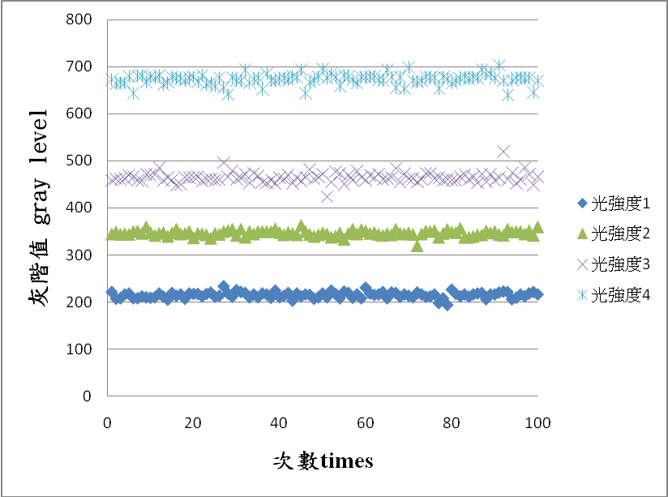
a.CCD重複性誤差的評估實驗
擷取
擷取100組數據，存在±10%變動量

Slide 11
b.CCD暗電流的評估實驗
base line
無光照情況，依然有灰階值變動

Slide 12
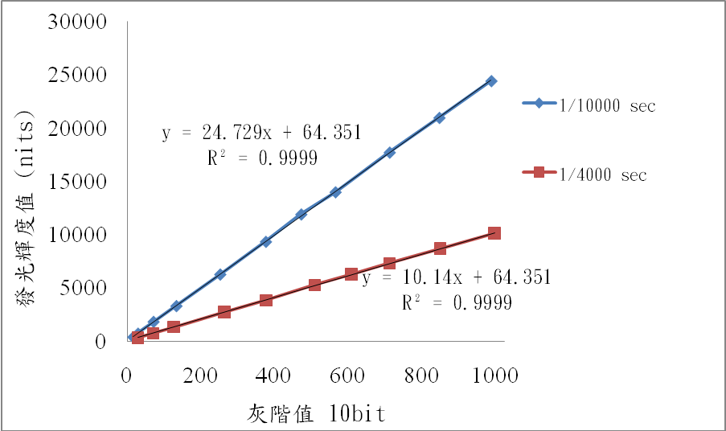
c.CCD攝影機內部電子電路誤差的評估實驗
不同曝光時間下 灰階值與輝度值的關係

Slide 13
量測系統校正流程
CCD攝影機的校正流程

Slide 14
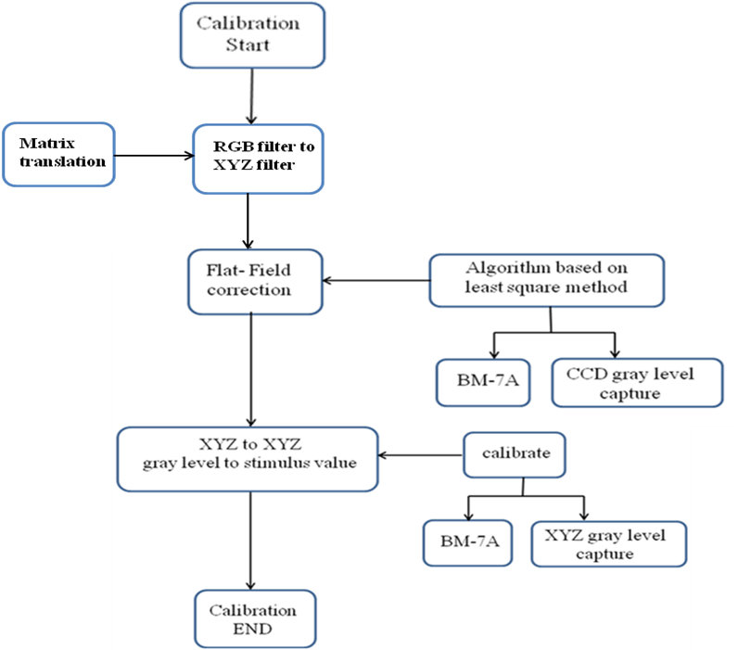

Slide 15
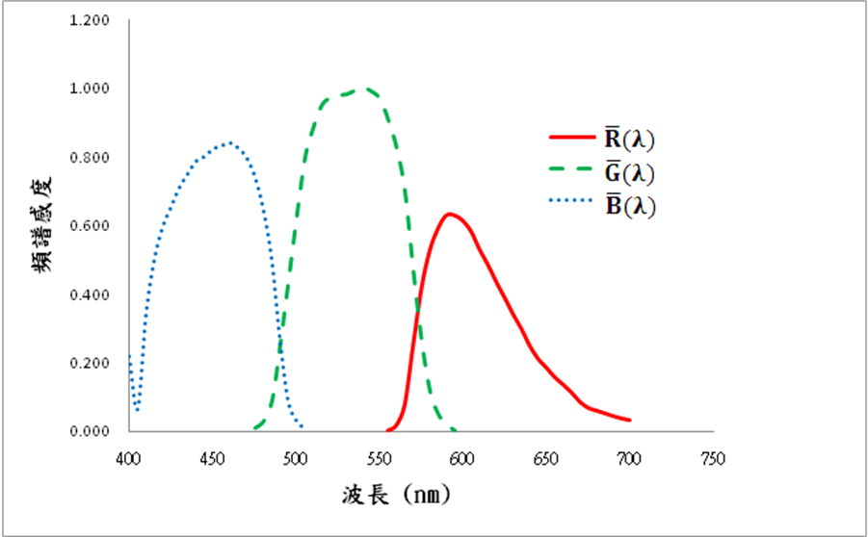
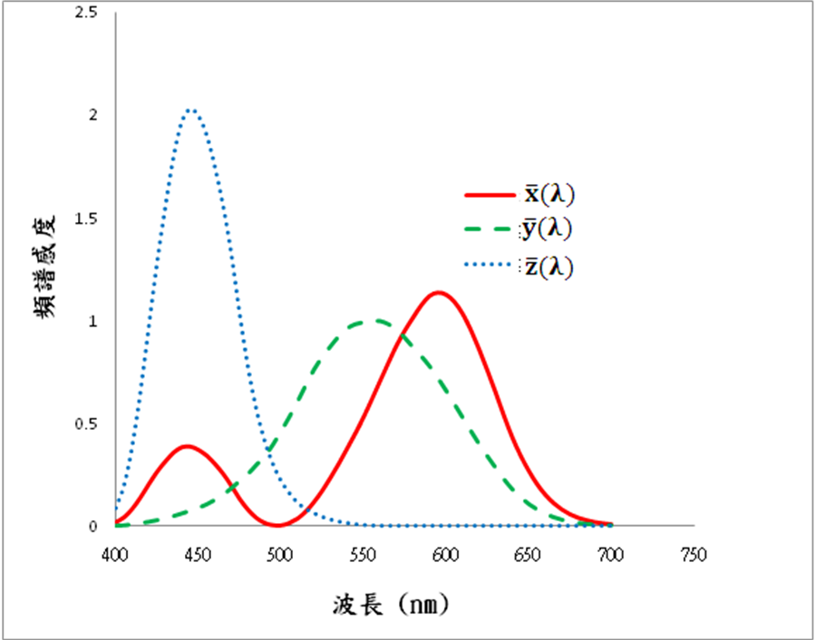



a.3CCD式攝影機的濾鏡頻譜校正
Transfer matrix
最小平方法做轉換矩陣最小誤差近似：
=

Slide 16
b.CCD平場校正(Flat-Field correction)
照度cos⁴α衰減效應
E3
dA3
Ω0
α
E1
dA0
dA1
dA2
Ω1
物平面
像平面
E3= cos⁴α *E1
均勻面光強度，經透鏡成像後，在CCD上造成不均勻照度分佈

Slide 17
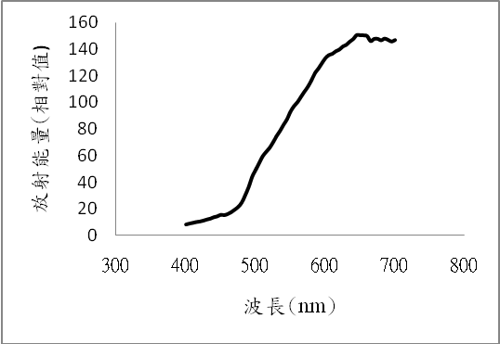

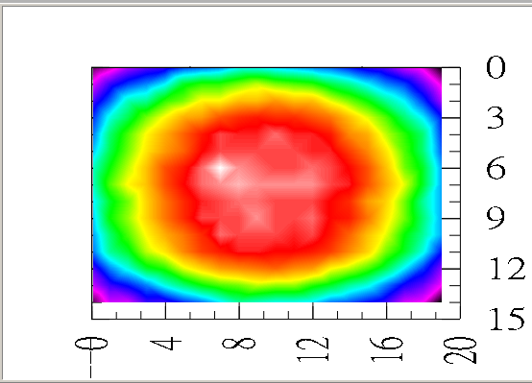
CCD平場校正架構
Sony DXC-390
3CCD camera
滿足物像關係的物距
擷取面光源
校正前影像與灰階變化曲線

Slide 18
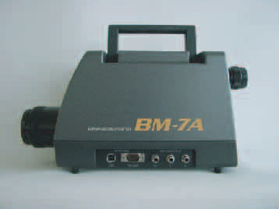
CCD平場校正步驟
灰階值
三刺激值
Sony DXC-390
3CCD camera
每一像素灰階值與三刺激值間的轉換關係

Slide 19
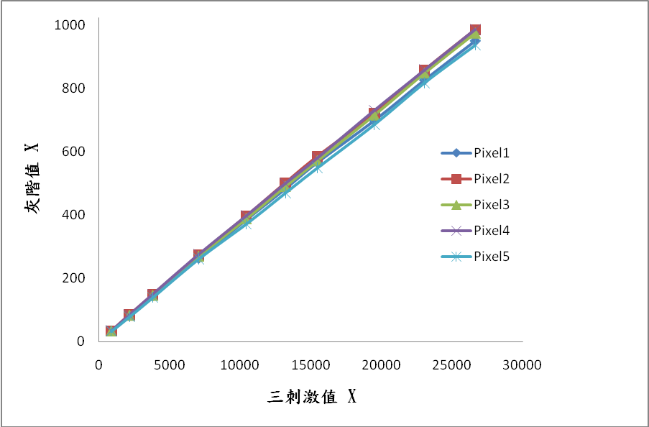
CCD上任取五個像素，其灰階值與刺激值間的轉換關係
相同刺激值情況，灰階值強度不同

Slide 20
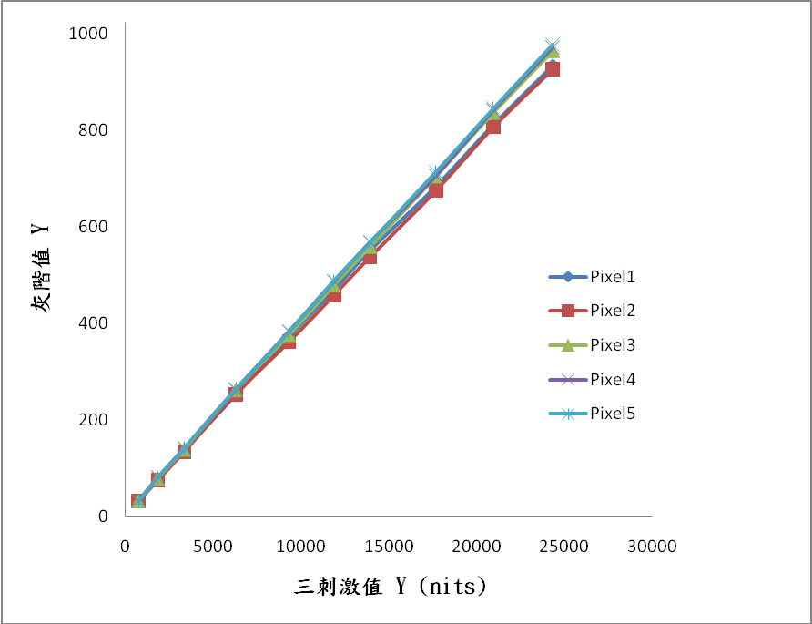

Slide 21
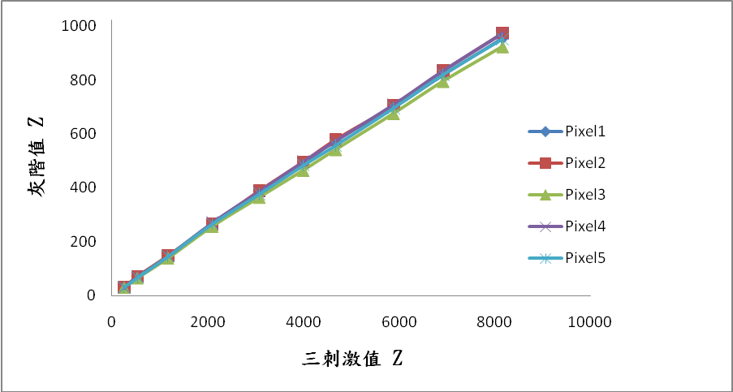

Slide 22
CCD平場校正數學模組推導
曲線擬合(curve fitting)找出每一像素的線性方程式
G_{i,j} = α_{i,j} • L +σ_{i,j}
L：光源三刺激值，每一像素上的值皆為定值
G_{i,j} ：擷取到的灰階值
α_{i,j} 、 σ_{i,j} ：線性方程式的係數。
線性方程式建立：
最小平方法(least square method)對線性方程式係數(α_{i,j}、σ_{i,j}) 進行誤差評估，找出每一像素的校正係數。
G_{i,j} - α_{i,j} • L -σ_{i,j}=

Slide 23
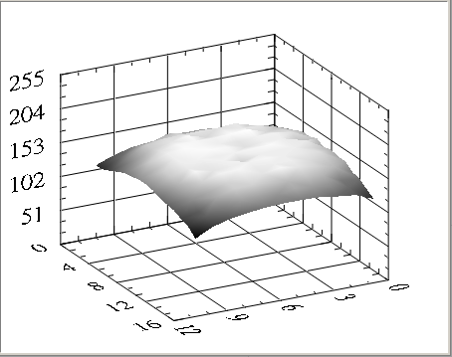
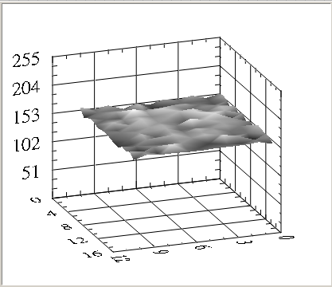
中間像素位置作為基準，用最小平方法建構其轉換函式，將其它像素的轉換函式乘上一個校正係數，最後所有像素的轉換曲線都將和中間像素轉換函式一樣
G_{i,j} = α_{q} • L +σ_{q}
Before calibration
After calibration

Slide 24
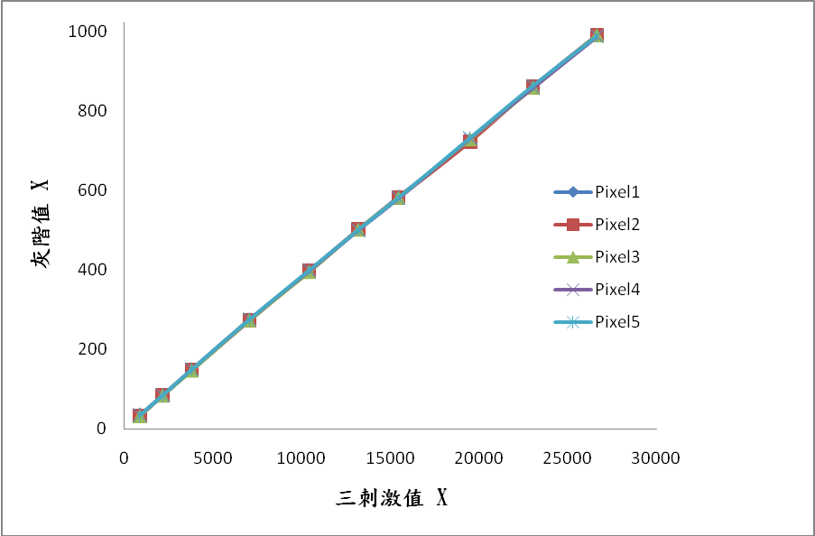
完成平場校正後，任選5個像素的灰階值與三刺激值的對應關係
相同刺激值情況，修正使灰階值強度相同

Slide 25
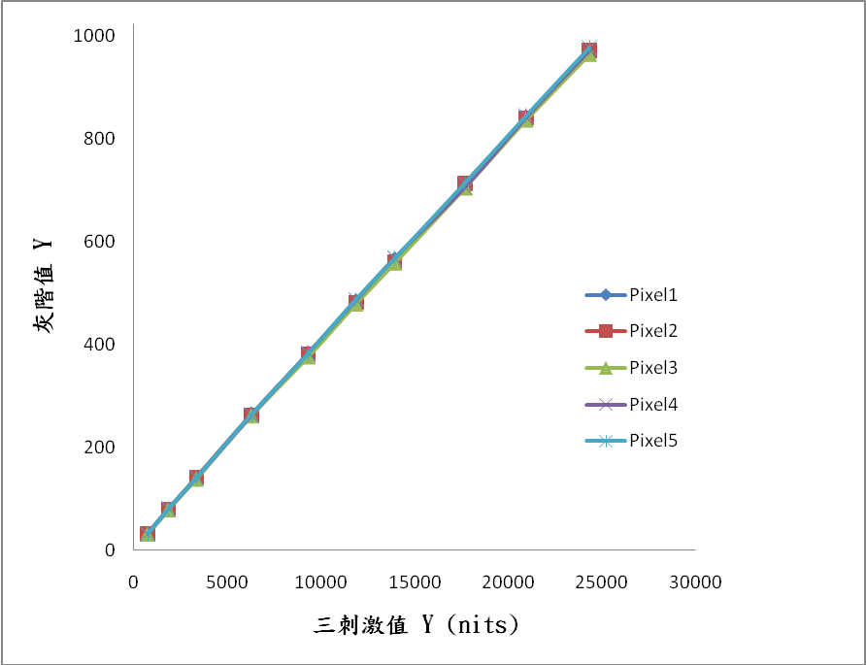

Slide 26
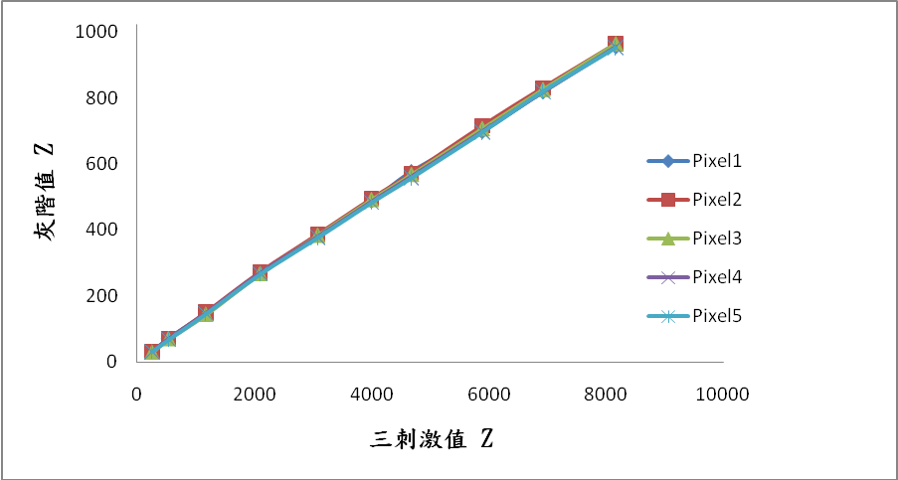

Slide 27
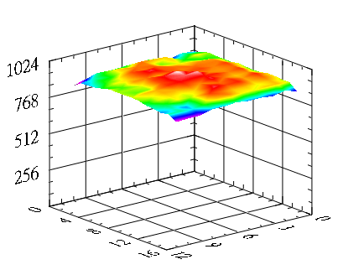
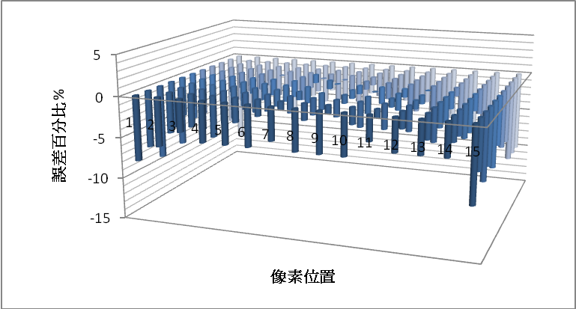
平場校正前的誤差比較
平場校正前：灰階值分布
平場校正前：誤差分析
最大誤差： ± 12%

Slide 28
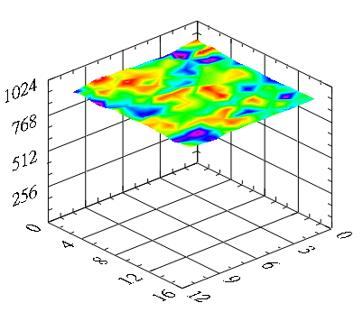
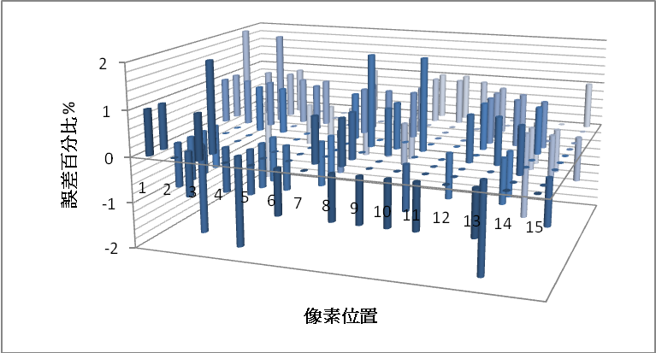
平場校正後的誤差比較
平場校正後：灰階值分布
平場校正後：誤差分析
最大誤差： ± 2%

Slide 29
c.色度值(XYZ)與灰階值(XYZ)的轉換
線性方程式建立：
最小平方法(least square method)對線性方程式係數(α_{i,j}、σ_{i,j}) 進行誤差評估，找出每一像素灰階值與色度值的關係
L = α_{i,j} • G_{i,j} +σ_{i,j}
L：色度三刺激值
G_{i,j}：擷取到的灰階值
α_{i,j} ，σ_{i,j} ：線性轉換方程式係數

Slide 30
CCD色度值轉換步驟
灰階值
三刺激值
Sony DXC-390
3CCD camera
Distance =500mm
輝度值 (nits)
每一像素灰階值與三刺激值間的轉換關係

Slide 31
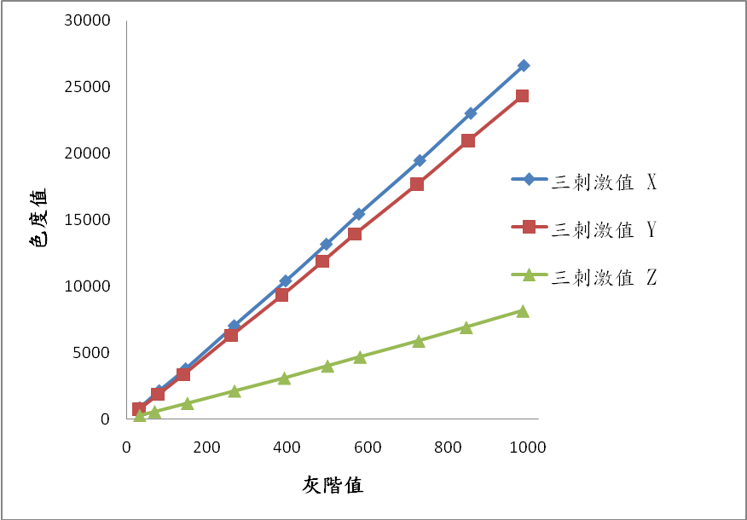
CCD灰階值與色度值轉換關係
量測的環境背景參數：
待測光源：A光源
量測距離：500mm
鏡頭光圈值：F5.6
CCD曝光時間：1/10000sec

Slide 32
量測系統色度值誤差分析
次數 | BM-7A |  |  | SONY DXC-390 |  |  | 誤差%
 | X | Y | Z | X | Y | Z | X | Y | Z
1 | 7025 | 6263 | 2086 | 6934 | 6163 | 2048 | 1.3% | 1.5% | 1.8%
2 | 8178 | 7289 | 2378 | 8129 | 7250 | 2353 | 0.6% | 0.5% | 1.0%
3 | 9689 | 8659 | 2796 | 9614 | 8604 | 2881 | 0.7% | 0.6% | -3.0%
4 | 11242 | 10100 | 3306 | 11208 | 10058 | 3357 | 0.3% | 0.4% | -1.5%
5 | 11360 | 10172 | 3272 | 11425 | 10286 | 3372 | -0.5% | -1.1% | -3.0%
6 | 13178 | 11856 | 3978 | 13200 | 11844 | 4069 | -0.1% | 0.1% | -2.3%
7 | 15430 | 13910 | 4649 | 15554 | 14021 | 4757 | -0.8% | -0.8% | -2.3%
8 | 19472 | 17654 | 5851 | 19430 | 17613 | 5935 | 0.2% | 0.2% | -1.4%
9 | 22980 | 20880 | 6857 | 22979 | 20921 | 6956 | 0.0% | -0.2% | -1.4%
10 | 26590 | 24276 | 8084 | 26239 | 24028 | 8067 | 1.3% | 1.0% | 0.2%
最大誤差：± 3%

Slide 33
影響CCD灰階值的因素
外界入射光能量(Luminance) –變數 (1)
量測距離(Working distance) (2)
光學鏡頭焦距(Focal length) (3)
鏡頭光圈大小(Aperture) (4)
CCD三原色濾鏡的頻譜響應 (5)
CCD內部的電子光圈(CCD shutter) (6)
色度=f[ (2),(3),(4),(5),(6)]
造成灰階值變化因素曲線

Slide 34
本系統的功能驗証
量測系統的輝度均勻性評估和分析
量測系統的色度準確度評估和分析

Slide 35
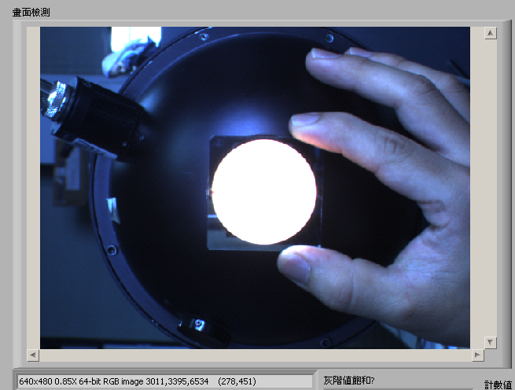
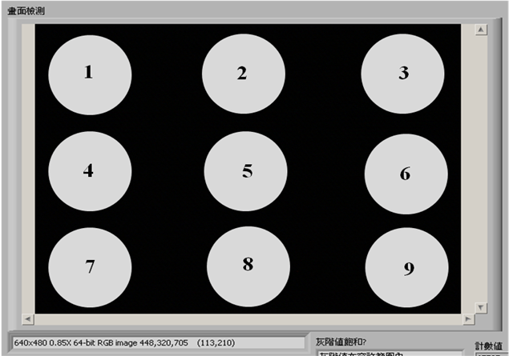
量測系統的輝度均勻性評估和分析
VESA 的9點亮度檢測法進行量測系統的亮度均勻性評估

Slide 36
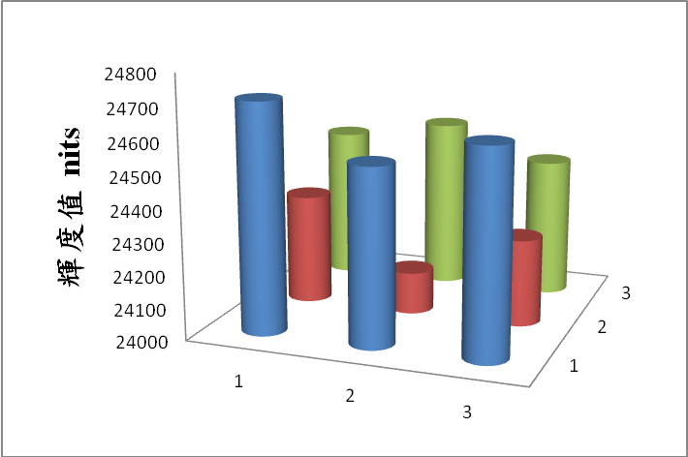
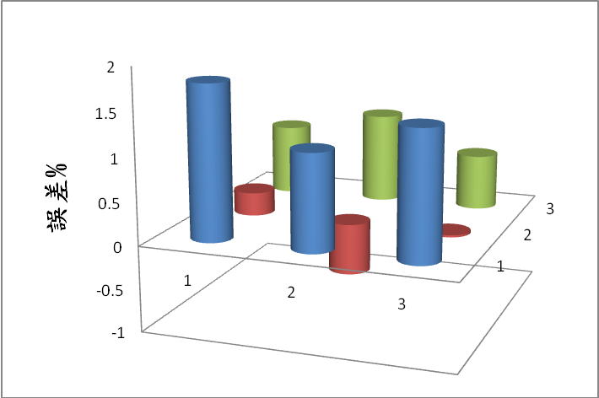
量測系統的輝度均勻性評估和分析
量測系統9點的輝度分布
均勻性誤差分析
系統均勻性可高達98.2%

Slide 37
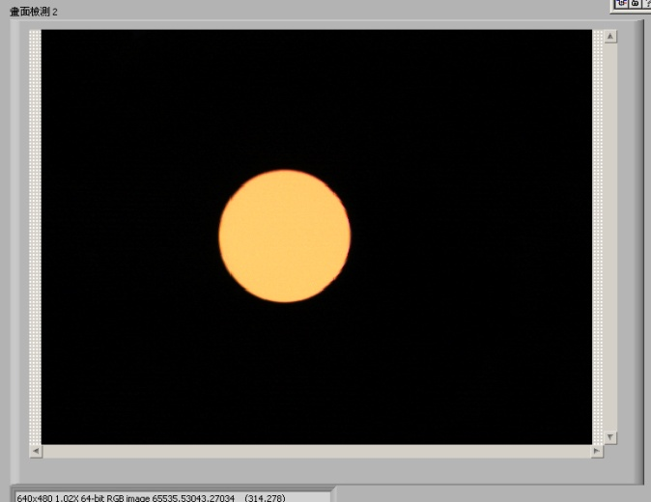
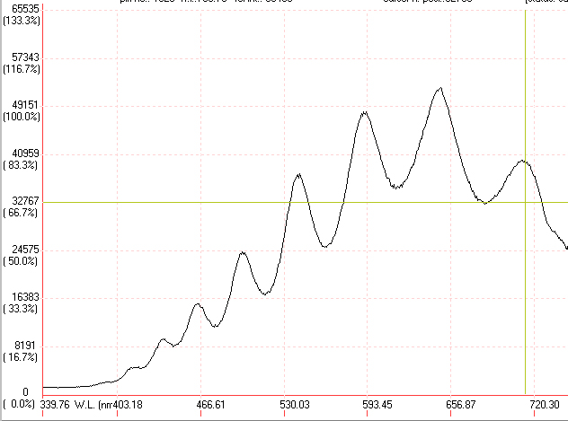
量測系統的色度準確度評估和分析
A光源
BM-7A |  |  | SONY DXC-390 |  |  | 誤差%
X | Y | Z | X | Y | Z | X | Y | Z
7025 | 6263 | 2086 | 6934 | 6163 | 2048 | 1.3% | 1.5% | 1.8%

Slide 38
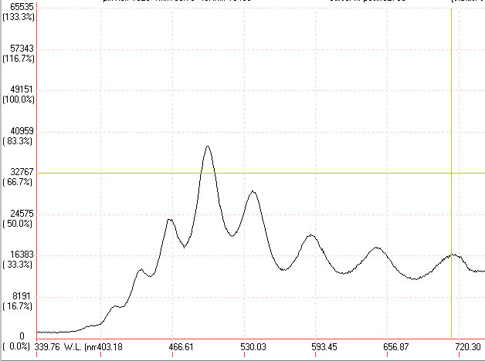
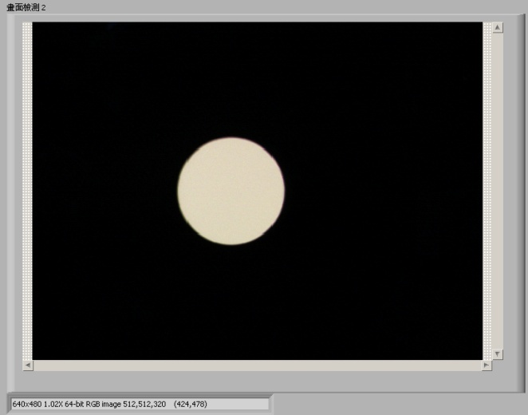
偏白色光
BM-7A |  |  | SONY DXC-390 |  |  | 誤差%
X | Y | Z | X | Y | Z | X | Y | Z
9276 | 10950 | 9785 | 10013 | 10044 | 9347 | 8% | 11% | -5%

Slide 39
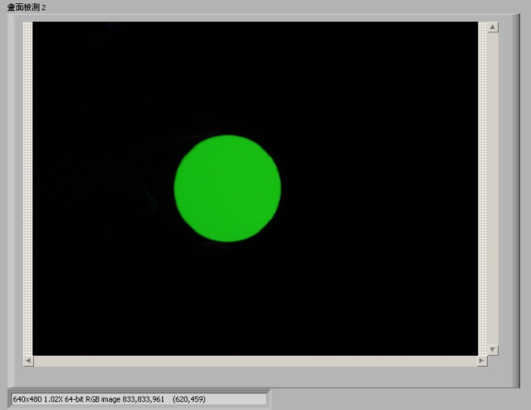
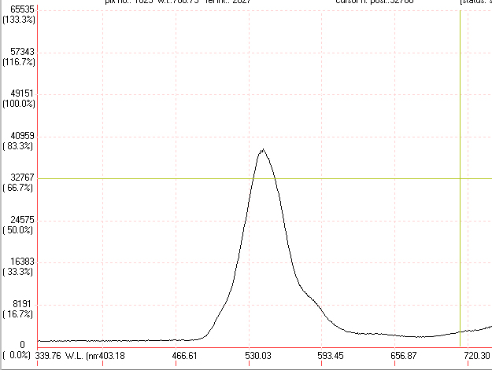
綠光
BM-7A |  |  | SONY DXC-390 |  |  | 誤差%
X | Y | Z | X | Y | Z | X | Y | Z
6941 | 14940 | 561 | 7188 | 13619 | 577 | 4% | -9% | 3%

Slide 40
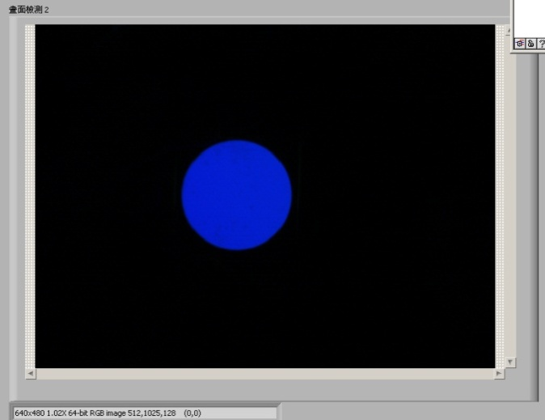
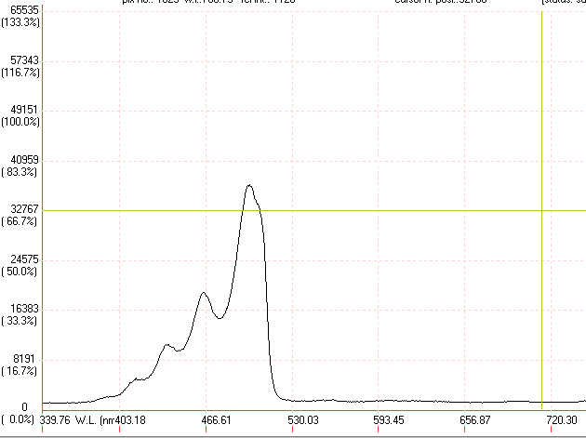
藍光
BM-7A |  |  | SONY DXC-390 |  |  | 誤差%
X | Y | Z | X | Y | Z | X | Y | Z
1876 | 2382 | 9920 | 2008 | 2235 | 10980 | 7% | -6% | 11%

Slide 41
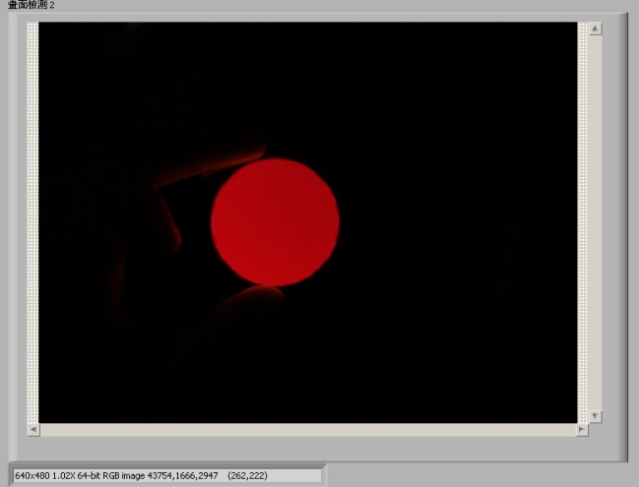
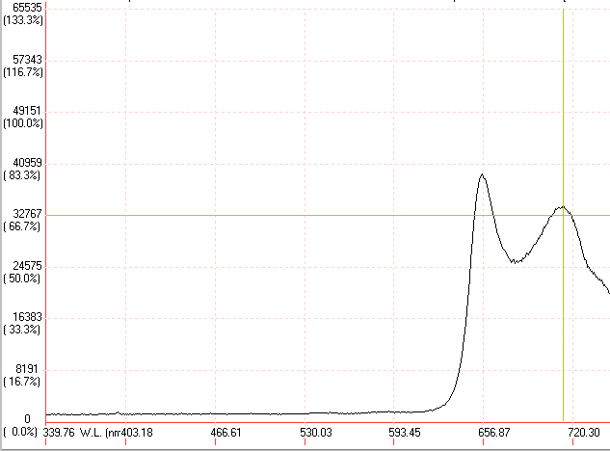
紅光
BM-7A |  |  | SONY DXC-390 |  |  | 誤差%
X | Y | Z | X | Y | Z | X | Y | Z
4052 | 1454 | 50 | 3240 | 1906 | 68 | -20% | 31% | 37%

Slide 42

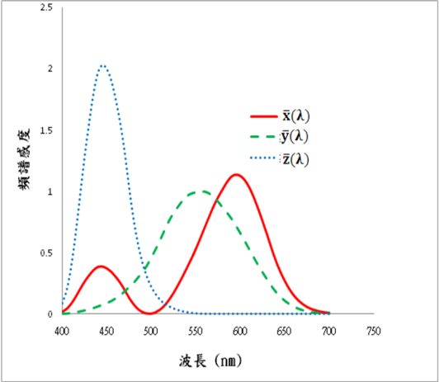

誤差分析
=
濾鏡頻譜差異過大，造成待測光源頻譜和校正光源頻譜差異越大，色度確準性越差

Slide 43
結論
CCD校正流程：
3CCD式攝影機的濾鏡頻譜校正
CCD平場校正(Flat-Field correction)
色度值(XYZ)與灰階值(XYZ)的轉換
完成CCD平場校正後，此系統可作為輝度及均勻度檢測：
-均勻性：98%
完成色度校正後：
-在A光源的環境下，輝度與色度的量測誤差均小於3%

Slide 44
非A光源的其他色光源進行色度擷取，即和A光源光頻譜差異越大
-準確性誤差越大
造成原因：攝影機的三原色濾鏡經數學模組轉換後，依然
很難和CIE XYZ頻譜分布吻合。

